Slide 1


Slide 2

第三章 线性方程组与向量组的线性相关性
§3 向量组的线性相关性

Slide 3
前言
本节重点讨论如下问题：
什么是向量组的线性相关性?它有何几何意义?
如何去判别向量组的线性相关性?
向量组的线性相关性和齐次线性方程组的解有何关系?
向量组的线性相关性有哪些实际应用?

Slide 4
基本问题: 向量组线性相关性的定义
定义 3.7
给定向量组 A: α₁, α₂, ... , α_{n} ,
如果存在
不全为 0 的常数 k₁, k₂, ... , k_{n} , 使
k₁α₁ + k₂α₂ + ... + k_{n}α_{n} = 0,
则称向量组 A 是线性相关的,
否则称它线性无关.

Slide 5
基本问题: 向量组线性相关性的定义
关于线性相关与线性无关定义的几点说明
(1)如果向量组 A: α₁, α₂, ... , α_{n} 线性相关,
则 k₁, k₂,
... , k_{n} 不唯一.
事实上,
向量组 A: α₁, α₂, ... , α_{n} 线性相关,
则存在
不全为 0 的常数 k₁, k₂, ... , k_{n},
使得
这意味着齐次线性方程组
有非零解,
故 k₁, k₂, ... , k_{n} 不唯一.

Slide 6
基本问题: 向量组线性相关性的定义
(2) 一个向量 α 构成的向量组线性相关的充要条件
是 α = 0.
证明
先证必要性.
若此向量组线性相关,
则一定
存在非零常数 k,
使得 kα = 0.
因为常数 k ≠ 0,
所以只可能 α = 0.
再证充分性.
如果 α = 0,
对于任一常数 k ≠ 0,
显然有 kα = 0.
故向量组线性相关.
由 (2) 可知, 一个非零向量 α 线性无关.

Slide 7
基本问题: 向量组线性相关性的定义
(3)对于由两个向量 α₁, α₂ 构成的向量组,
它线性
相关的充要条件是: α₁, α₂ 的分量对应成比例.
事实上,
向量组 A: α₁, α₂ 线性相关
⇔ 存在不全为 0 的常数 k₁, k₂,
使得
(不妨设 k₁ ≠ 0)
⇔
⇔ α₁, α₂ 的分量成比例.

Slide 8
基本问题: 向量组线性相关性的定义
例如:
对于向量组 A：
因为 α₂ = 3α₁,
所以向量组 A: α₁, α₂ 线性相关.

Slide 9
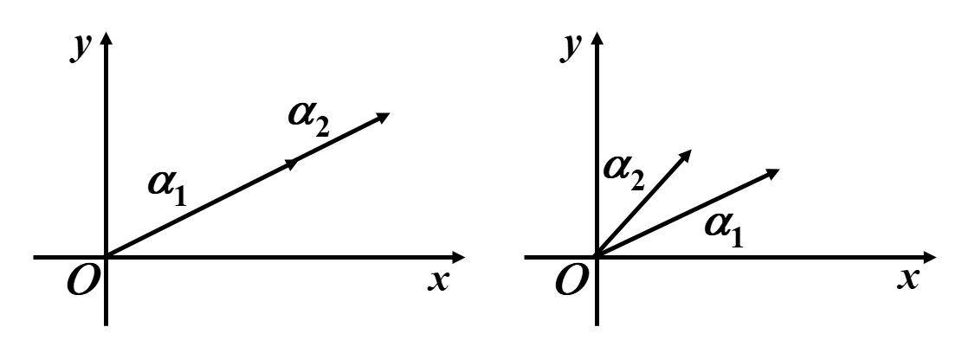
基本问题: 向量组线性相关性的定义
线性相关的几何解释
空间 R² 中的两个向量 α₁, α₂ 线性相关的充要条件是
α₁, α₂ 的分量成比例.
因此,
如果将两个向量的起点
均放置在原点,
则两向量共线 (见图 3-4(a)).
两个向
量线性无关的情形如图 3-4(b) 所示.
图 3-4(a)
图 3-4(b)

Slide 10
基本问题: 向量组线性相关性的定义
类似地,
空间 R³ 中的三个向量线性相关的充要
条件是这三个向量共面,
三个向量线性无关的充要
条件是这三个向量不共面.

Slide 11
基本问题: 向量组线性相关性的定义
(4)向量组 A: α₁, α₂, ... , α_{n} (n ≥ 2) 线性相关的充要
条件是向量组 A 中至少有一个向量能由其余 n−1 个
向量线性表示.
证明
先证必要性.
若向量组 A: α₁, α₂, ... , α_{n} (n ≥ 2)
线性相关,
则存在不全为 0 的常数 k₁, k₂, ... , k_{n},
使得
因为 k₁, k₂, ... , k_{n} 不全为 0,
不妨设 k₁ ≠ 0,
则有
所以向量 α₁ 能由 α₂, ... , α_{n} 线性表示.

Slide 12
基本问题: 向量组线性相关性的定义
再证充分性.
如果向量组 A 中有一个向量能由
其余 n−1 个向量线性表示,
不妨设 α_{n} 能由 α₁, α₂, ... ,
α_{n−1} 线性表示,
即存在常数 λ₁, λ₂, ... , λ_{n−1},
使得
α_{n} = λ₁ α₁ + λ₂ α₂ +... + λ_{n−1} α_{n−1}
故 λ₁ α₁ + λ₂ α₂ + ... + λ_{n−1} α_{n−1} + (−1) α_{n} = 0
由于 λ₁, λ₂, ... , λ_{n−1}, −1 这 n 个数不全为零,
因此向量组 A 线性相关.

Slide 13
拓展问题:向量组线性相关性与齐次线性方程组的关系
向量组 A: α₁, α₂, ... , α_{n} 线性相关的实质是:
齐次线性方程组
x₁ α₁ + x₂ α₂ + ... + x_{n} α_{n} = 0
有非零解.
记向量组 A: α₁, α₂, ... , α_{n} 构成的矩阵为
A = (α₁, α₂, ... , α_{n} ),
由定理 3.2 可得如下重要定理.

Slide 14
重点问题: 向量组线性相关性的判别法
定理 3.10 向量组 A: α₁, α₂, ... , α_{n} 线性相关的充要
条件是它所构成的矩阵 A = (α₁, α₂, ... , α_{n} ) 的秩小于
其所含向量的个数 n,
即 R(A) < n;
向量组 A 线性
无关的充要条件是 R(A) = n .
证明
向量组 A: α₁, α₂, ... , α_{n} 线性相关,
等价于
n 元齐次线性方程组
x₁ α₁ + x₂ α₂ + ... + x_{n} α_{n} = 0
有非零解.
由定理 3.2 可知结论成立.

Slide 15
重点问题: 向量组线性相关性的判别法
推论 3.1 n 个 n 维向量组 A:α₁, α₂, ... , α_{n} 线性相关
的充要条件是: | A | = | (α₁, α₂, ... , α_{n})| = 0;
向量组 A
线性无关的充要条件是 | A | = | (α₁, α₂, ... , α_{n})| ≠ 0.
证明
记矩阵 A = (α₁, α₂, ... , α_{n} ),
向量组 A: α₁, α₂,
... , α_{n} 线性相关,
等价于 n 元齐次线性方程组
x₁ α₁ + x₂ α₂ + ... + x_{n} α_{n} = 0
有非零解.
由定理 3.2 可知 R(A) < n,
故
| A | = | (α₁, α₂, ... , α_{n})| = 0.

Slide 16
重点问题: 向量组线性相关性的判别法
向量组 A: α₁, α₂, ... , α_{n} 线性无关,
等价于 n 元
齐次线性方程组
x₁ α₁ + x₂ α₂ + ... + x_{n} α_{n} = 0
只有零解.
由定理 3.2 可知 R(A) = n,
故
| A | = | (α₁, α₂, ... , α_{n} )| ≠ 0.
综上所述, 推论 3.1 成立.

Slide 17
重点问题: 向量组线性相关性的判别法
例 3.9 n 维向量组
称为 n 维单位向量组, 试讨论此向量组的线性相关性.
解
n 维单位向量组构成的矩阵
是 n 阶
单位矩阵,
由于 | I | = 1 ≠ 0,
故由推论 3.1 可知,
此向量组线性无关.

Slide 18
重点问题: 向量组线性相关性的判别法
例 3.10 问: λ 取何值时, 向量组
线性相关?
解
α₁, α₂, α₃ 线性相关的充要条件是
故当 λ = 0 或 λ = −1 时,
向量组 α₁, α₂, α₃ 线性相关.

Slide 19
重点问题: 向量组线性相关性的判别法
例 3.11 判断向量组
的线性相关性, 如果线性相关, 求出不全为 0 的一组
常数 k₁, k₂, k₃, 使得
k₁α₁ + k₂α₂ + k₃α₃ = 0.
解
记矩阵 A = (α₁, α₂, α₃),
对 A = (α₁, α₂, α₃) 施行初等
行变换将其化为行阶梯形矩阵, 有

Slide 20
重点问题: 向量组线性相关性的判别法
由此可见 R(A) = 2 < 3,
故向量组 α₁, α₂, α₃ 线性相关.

Slide 21
重点问题: 向量组线性相关性的判别法
为了求出不全为 0 的一组数 k₁, k₂, k₃,
使得
k₁α₁ + k₂α₂ + k₃α₃ = 0.
即求齐次线性方程组 x₁α₁ + x₂α₂ + x₃α₃ = 0 的一组
非零解,
继续对 A 施行初等行变换将其化成行最
简形矩阵,
A

Slide 22
重点问题: 向量组线性相关性的判别法
由上述行最简形矩阵,得此方程组同解的线性方程组为
其中 x₃ 为自由未知量.
令 x₃ = 3,
可得方程组的一组非零解
x₁ = 7, x₂ = −2, x₃ = 3.
故 7α₁ − 2α₂ + 3α₃ = 0.

Slide 23
重点问题: 向量组线性相关性的判别法
例 3.12 设向量组 α₁, α₂, α₃ 线性无关,
β₁ = α₁ + α₂, β₂ = α₂ + α₃, β₃ = α₃ + α₁,
证明: 向量组 β₁, β₂, β₃ 线性无关.
证明
证法一 (利用定义)
设存在一组常数 k₁, k₂, k₃, 使得
k₁β₁ + k₂β₂ + k₃β₃ = 0,
即 k₁(α₁ + α₂) + k₂(α₂ + α₃) + k₃(a₃ + α₁) = 0,
亦即 (k₁ + k₃)α₁ + (k₁ + k₂)α₂ + (k₂ + k₃)α₃ = 0.

Slide 24
重点问题: 向量组线性相关性的判别法
由于 α₁, α₂, α₃ 线性无关,
因此
因为此方程组的系数行列式
所以此方程组只有零解, 即 k₁ = k₂ = k₃ = 0,
从而向量组 β₁, β₂, β₃ 线性无关.

Slide 25
重点问题: 向量组线性相关性的判别法
证法二 (利用矩阵的秩的性质)
把已知的 3 个向量等式写成一个矩阵等式
记作 B = AK,
其中

Slide 26
重点问题: 向量组线性相关性的判别法
因为 |K| = 2 ≠ 0,
所以矩阵 K 可逆.
根据矩阵秩的性质,
有 R(B) = R(A).
又因为 A 的列向量组线性无关,
根据定理 3.10 可知:
R(A) = 3,
从而 R(B) = 3.
则 B 的列向量组线性无关,
即向量组 β₁, β₂, β₃ 线性无关.

Slide 27
重点问题: 向量组线性相关性的判别法
方法评注
例3.12 中给出了证明向量组线性相关性的两种常用
方法.
证法一和证法二是同一种方法的不同表述形式.
证法一利用了定义并结合了齐次线性方程组的解的相
关理论,
证法二利用了向量组的线性相关性的判别法
并结合了矩阵的秩的相关性质.

Slide 28
重点问题: 向量组线性相关性的判别法
思考
若例 3.12 中出现的项是偶数项,
问:向量组
β₁, β₂, … , β_{n} (n 为偶数) 是线性相关还是线性无关?

Slide 29
难点问题: 有关向量组的线性相关性的几个重要结论
定理 3.11
设向量组 A: α₁, α₂, ... , α_{r} 是向量组
B: α₁, α₂, ... , α_{m} 的一个部分组,
(1)如果向量组 A 线性相关,
则向量组 B 也线性相关;
(2)如果向量组 B 线性无关,
则向量组 A 也线性无关.
证明
(1)因为向量组 A: α₁, α₂, ... , α_{r} 线性相关,
所以存在
不全为 0 的常数 k₁, k₂, ... , k_{r} , 使得
k₁α₁ + k₂α₂ + ... + k_{r}α_{r} = 0,

Slide 30
难点问题: 有关向量组的线性相关性的几个重要结论
从而
k₁α₁ + k₂α₂ + ... + k_{r}α_{r} + 0α_{r+1} + ... + 0α_{m} = 0.
因为 k₁, k₂, ... , k_{r}, 0,…, 0 这 m 个常数不全为 0,
所以向量组 B 线性相关.
(2)因为 (2) 是 (1) 的逆否命题,
所以 (2) 也成立.

Slide 31
难点问题: 有关向量组的线性相关性的几个重要结论
推论 3.2
含零的向量组一定线性相关.
定理 3.12
设向量组 A: α₁, α₂, ... , α_{m} 线性无关,
而向量组 B: α₁, α₂, ... , α_{m}, β 线性相关,
则向量 β
可由向量组 A 线性表示,
且表示式唯一.
证明
记矩阵 A = (α₁, α₂, ... , α_{m}), B = (α₁, α₂, ... , α_{m}, β),
由于矩阵 A 是矩阵 B 的子矩阵,
故有 R(A) ≤ R(B).

Slide 32
难点问题: 有关向量组的线性相关性的几个重要结论
因为向量组 A 线性无关,
则根据定理 3.10 可知 R(A) = m.
又因为向量组 B 线性相关,
所以 R(B) < m + 1.
由于 m ≤ R(B) < m + 1,
因此 R(B) = m.
因为 R(A) = R(B) = m,
根据定理 3.1 可知,
方程组
Ax = β
有唯一解,
所以向量 β 能由向量组 A 线性表示,
且表示式是唯一的.

Slide 33
难点问题: 有关向量组的线性相关性的几个重要结论
定理 3.13
m 个 n (n < m) 维向量组成的向量组
一定线性相关.
证明
记 m 个 n (n < m) 维向量 α₁, α₂, ... , α_{m} 构成
矩阵 A_{n×m} = (α₁, α₂, ... , α_{m} ),
则 R(A) ≤ n.
因为 n < m,
所以 R(A) < m.
由定理 3.10 可知,
m 个 n 维向量 α₁, α₂, ... , α_{m} 线性相关.
推论 3.3
n+1 个 n 维向量一定线性相关.

Slide 34
难点问题: 有关向量组的线性相关性的几个重要结论
例 3.13
设向量组 α₁, α₂, α₃ 线性相关, 向量组
α₂, α₃, α₄ 线性无关, 证明:
(1) α₁ 能由 α₂, α₃ 线性表示;
(2) α₄ 不能由 α₁, α₂, α₃ 线性表示.
证明
(1)因为 α₂, α₃, α₄ 线性无关,
所以由定理 3.11 可知:
α₂, α₃ 线性无关.
而 α₁, α₂, α₃ 线性相关,
由定理 3.12 可知:
α₁ 能由 α₂, α₃ 线性表示.

Slide 35
难点问题: 有关向量组的线性相关性的几个重要结论
(2)反证法.
假设 α₄ 能由 α₁, α₂, α₃ 线性表示,
且由 (1) 可知 α₁ 能由 α₂, α₃ 线性表示,
因此 α₄ 能
由 α₂, α₃ 线性表示,
这与 α₂, α₃, α₄ 线性无关矛盾.
故 α₄ 不能由 α₁, α₂, α₃ 线性表示.

Slide 36
实践问题: 向量组的线性相关性的应用
应用:
混凝土配料问题
混凝土由 5 种主要的原料组成:水泥、水、沙、石和灰,不同的成分影响混凝土的不同特性. 例如,水与水泥的比例影响混凝土的最终强度,沙与石的比例影响混凝土的易加工性, 灰与水泥的比例影响混凝土的耐久性等,所以不同用途的混凝土需要不同的原料配比. 假如一个混凝土生产企业的设备只能存储三种基本类型的混凝土,即超强型、通用型和长寿型, 它们的原料配比如表 3-1 所示.

Slide 37
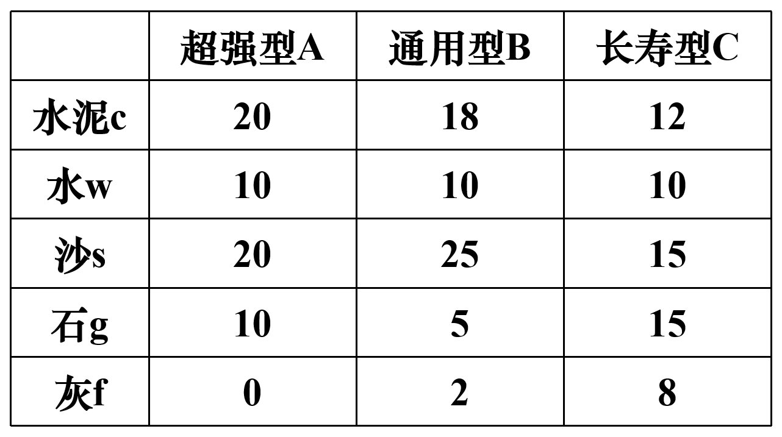
实践问题: 向量组的线性相关性的应用
表 3−1
于是, 每一种基本类型混凝土就可以用一个 5 维的列向量来表示, 企业希望客户所订购的其他混凝土都
由这 3 种基本类型按一定比例混合而成.

Slide 38
实践问题: 向量组的线性相关性的应用
(1)假如某客户要求的混凝土的 5 种原料配比为
16: 10: 21: 9: 4,
试问: A, B, C 这 3 种基本类型的混
凝土应各占多少比例?
若该客户总共需要 5000 kg
混凝土, 则 3 种基本类型的混凝土各占多重?
(2)若客户要求的 5 种原料配比为16: 12: 19: 9: 4,
则此混凝土能用 A, B, C 这 3 种基本类型的混凝土
配成吗? 为什么?

Slide 39
实践问题: 向量组的线性相关性的应用
解
从数学上看,
这 3 种基本类型的混凝土相当于
三个线性无关的向量 V_{A}, V_{B}, V_{C},
两种待配的混凝土
相当于通过向量 V_{A}, V_{B}, V_{C} 线性表示两个向量 W₁, W₂,
其数值分别为

Slide 40
实践问题: 向量组的线性相关性的应用
现在的问题归结为 W₁, W₂ 能否由向量组 V_{A}, V_{B},
V_{C} 线性表示.
令矩阵
对矩阵 P 施行初等行变换, 将其化为行最简形矩阵,有

Slide 41
实践问题: 向量组的线性相关性的应用
从行最简形矩阵可以看出:
(1) 因为
所以由定理 3.10 可知:
向量组 V_{A}, V_{B}, V_{C} 线性无关.

Slide 42
实践问题: 向量组的线性相关性的应用
又因为
所以由定理 3.6 可知:
向量 W₁ 可由向量组 V_{A}, V_{B},
V_{C} 线性表示,
即 W₁ 可由 3 种基本类型的混凝土
混合而成,
所需的混合比例也可从行最简形矩阵
中看出.
对应于W₁ 的列向量
说明 A, B,
C 这 3 种基本类型的混凝土应按 8%, 56%, 36% 的
比例调配.

Slide 43
实践问题: 向量组的线性相关性的应用
客户需要 5000 kg 混凝土,
则 3 种基本类型的
混凝土各占 400kg, 2800kg, 1800kg.
(2) 因为
所以向量 W₂ 不能由向量组 V_{A}, V_{B}, V_{C} 线性表示,
即 W₂ 不能由 3 种基本类型的混凝土混合而成.

Slide 44
实践问题: 向量组的线性相关性的应用
说明
混凝土由 5 种原料配成, 如果要能配成任何比例,
则至少要自由地改变 4 种原料的分量.
在这 3 种
基本混凝土中,
含水量都是 1/6,
因此不论如何
混合,
若客户
合成的混凝土的含水量都是 1/6,
要求的混凝土含水量不是 1/6,
则无法由 A, B, C
这 3 种基本类型的混凝土配出,
W₂ 要求的成分就
属于这种情况.

Slide 45

向量组的线性相关性小结
基本问题: 向量组的线性相关性的定义是什么?
重点问题: 如何判别一个向量组是线性相关还是线性无关?
有哪些常用的方法?
难点问题: 向量组的线性相关性有哪些重要相关结论?
实践问题: 向量组的线性相关性有哪些现实生活中的应用?
拓展问题: 向量组的线性相关性与齐次线性方程组的解有
何内在联系?

